Slide 1
配对近似理论进展
赵玉民
上海交通大学

Slide 2
感谢会议组织者的邀请给我这个机会，在这里遇到一些中高能的朋友们。中高能的朋友们平时不与做低能核物理的在一起玩儿，平时见面机会少，相互了解和借鉴的机会少。
很高兴有这个机会。总之，要交谈、多交流。

Slide 3
做核结构理论研究的方法论都是量子多体的某种意义上、某个节点处的近似方法。需要解决二个基础性问题。一个是相互作用，在壳模型中指的是壳模型哈密顿量的相互作用矩阵元(某种意义上都是参数)；一个是选择能够处理的组态空间，把需要的东西在合理的时间内计算出来。因此发展多体理论方法是十分必要的。
所谓各种模型实际上就是看起来不同的、具体的算法。而算法里面的具体物理信息很少，今天在报告中一些物理结果就是一带而过，希望中高能的朋友们谅解。
了解细节需要多办一些这类“交叉”领域的活动。

Slide 4
我的研究兴趣
1、随机相互作用核结构 (对称性很重要)
2、原子核壳模型配对近似理论(今天报告)
3、原子核质量的系统规律和外推预言
4、壳模型空间维数和角动量求和规则等

Slide 5
Outline
Part - 1: 导言
Part - 2：配对理论的发展和现状
Part - 3：配对理论的新进展
Part – 4：总结：个人看法

Slide 6
报告内容在核结构理论中的“坐标”
原子核壳模型理论是核结构结构研究的基础性框架、很重要，但是壳模型组态过大，需要截断。配对是一种很自然而高效率的截断方式，但是配对空间的计算也不容易，因此要不断发展理论方法。
我的报告是这方面流水帐，加上一丁点儿最近的进展。

Slide 7
Part - 1
为什么需要发展壳模型配对理论？

Slide 8
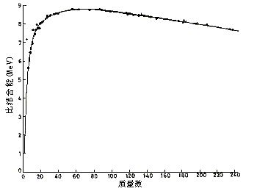
短程吸引的核力
结合能近似地正比于质量数，而不是质量数的平方。这说明
核力中居于主导成分的是短程吸引的相互作用。与此相应的，
长程库仑力的能量正比于质子数的平方。

Slide 9
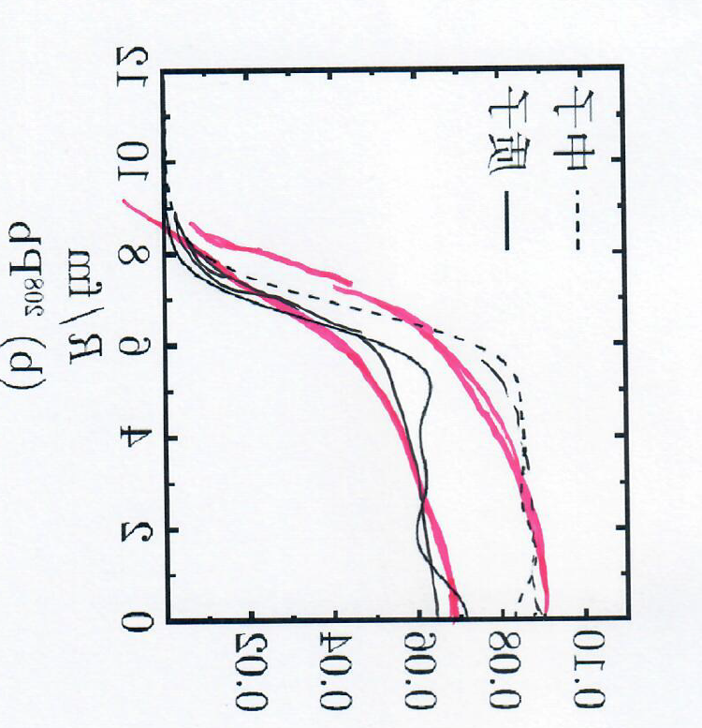
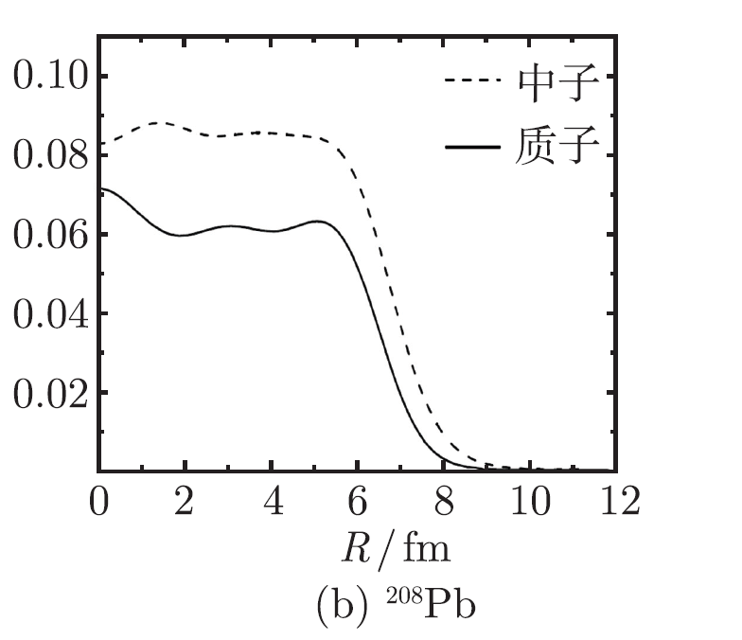
单个核子势

Slide 10
壳层结构
[Woods-Saxon 势力或谐振子势或球对称的方势阱
+自旋-轨道耦合相互作用 ]

Slide 11
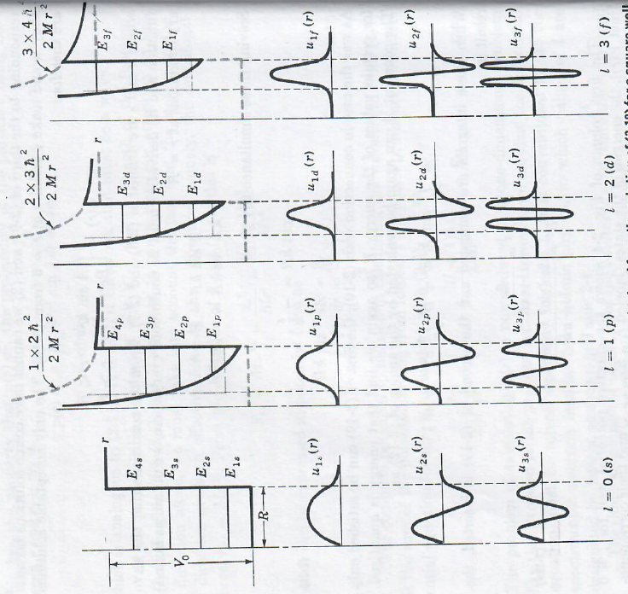
“壳”一词属于借用，不象原子那样一层一层的结构。
能量上分成壳层！！！
单粒子波函数随着半径的变化

Slide 12
壳模型的重要性
在很大程度上，在考虑比较低的激发态结构时，我们可以只考虑满壳层以外的价核子的贡献，在激发态能和跃迁计算中忽略哪些满壳层内核子的贡献。
[第一个]系统的微观模型理论，可以说是原子核理论的“标准模型”。

Slide 13
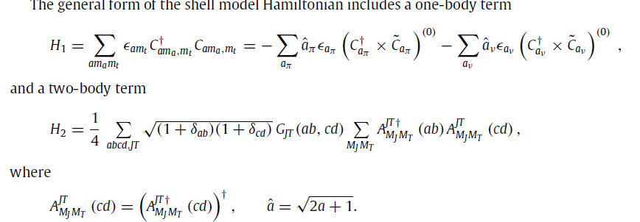
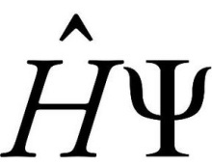

壳模型理论
= E
+
+
+
+
+
+
+
+
a
a
a
a
a
a
a a + a a = 1
=
|0 >
,
I Talmi 的圣经—
Simple models of Complex Nuclei, Harwood Academic publishers.

Slide 14
壳模型 M-scheme versus J-scheme
M-scheme 中的价核子波函数不用角动量耦合，直接在非耦合表象中做对角化。多体波函数对应的角动量则通过计算J^2 而给出。J-scheme 中的每个基矢态都有确切的角动量，基矢态构造方式有多种途径，不同用处的构造方式不同。
这两种多体理论方法各有优缺点! 各领风骚几十年。总体而言，J-scheme 的需要处理的矩阵维数可以小若干个数量级；因为计算物理的发展，M-scheme 矩阵元计算和对角化效率更高。这些方法的各种讨论见教科书和综述文献。
配对理论最近也演变出 M-scheme 和 J-scheme 途径，不过新发展是同时具有了这两种途径的优点，这也是今天我的报告希望传递的新东西。

Slide 15
为什么需要配对理论？
壳模型组态空间过大：在壳模型框架内，人们无法求解完整求解在重质量区域单个价壳层的多体薛定谔方程；如果涉及到跨壳激发[许多重质量区低激发态涉及这类激发]，就更加遥遥无期。

Slide 16
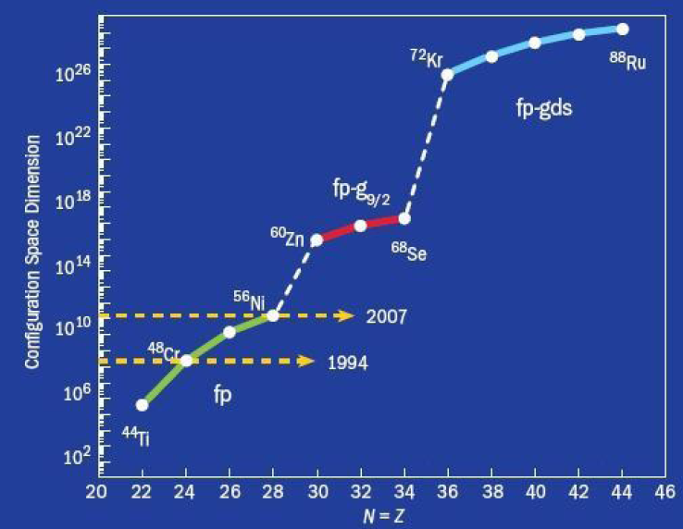

Slide 17
Attractive and short-range nuclear force
Binding energies are proportional to mass number A,
not to A^2. This means that the short-range and attractive
part is dominant in the interactions between nucleons.

Slide 18
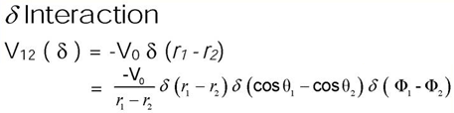
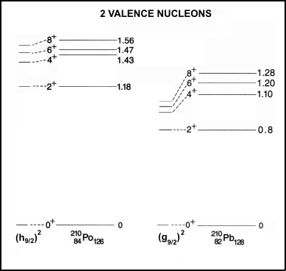
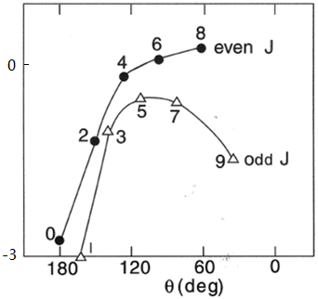
简单图像
Nuclear force: attractive and short range
J=2 pair (D pair)
T = 1
J=0 pair (S pair)
T = 0
j = 9/2
M. G. Mayer, Phys. Rev. 78, 22(1950).

Slide 19
核结构教科书上关于“配对”的定义：配对指的是二个核子总自旋为零时的二体相互作用为吸引的势能，而总自旋不为零时二体相互作用比较弱，近似为零。这种理想状态称为配对现象。这种配对相互作用引起的多体关联，称为配对关联。
在配对理论中的“定义”：只要二个核子的能量比较低、因而在低激发态的波函数组态空间中有明显贡献，我们就称之为一个“配了对”的一对，简称“一个配对”。由这些配对构造的组态空间称为配对空间，在壳模型配对子空间内对角化壳模型哈密顿量矩阵，称为配对近似理论。
配对近似是基于低能量配对来计算低激发态的一种壳模型空间截断方案。

Slide 20
简单图像
Shell-model basis:
nucleon pair：
pair basis:
如果考虑所有可能的配对方式，the NPA = the SM
哈密顿量和跃迁算符与壳模型相同。

Slide 21
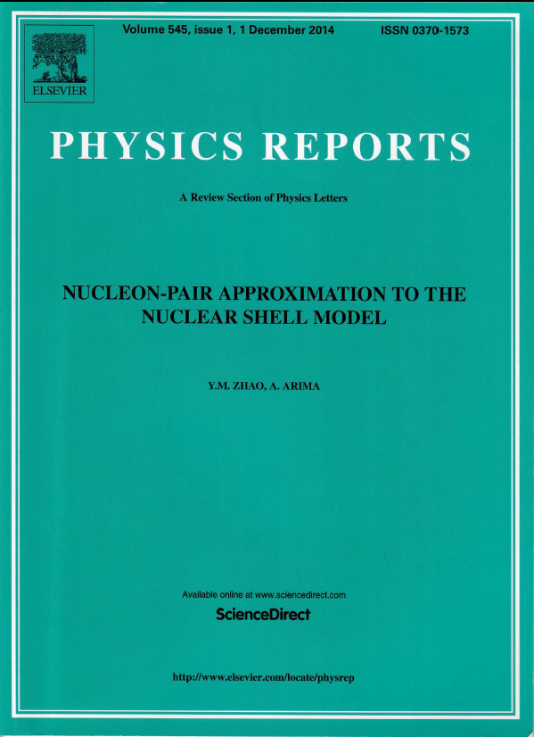
自1949年建立壳模型，人们一直不懈努力，发展壳模型配对近似理论，已经 60 余年(发展新技术)
1952年 单轨道S 配对理论(Racah)：辛弱数
1971年 多轨道S 配对理论 (Talmi)：推广的辛弱数（seniority）
1981年 考虑1个到2个配对破缺贡献的理论 (Allart 等，破缺配对理论)
1982-87年 带有对称性的配对理论 （费米子动力学对称模型）
(Ginocchio、吴成礼、陈选根、陈金全、冯达旋)
1992-1997年 偶数核子配对方法，包含 SD 配对 (陈金全)
2000年 同类核子配对统一方法 (赵玉民、陈金全、有马朗人等)
2013年 质子中子配对的方法 (傅冠健、赵玉民、有马朗人等)
2018年 粒子-空穴的配对理论 （程奕源、赵玉民、有马朗人）
2020年 J-基矢的M-表象 (何秉承、罗延安、潘峰、Draayer 等)
2021年 配对理论的矩阵表示 (雷杨、路毅、赵玉民)
2023年 配对理论的混合表象 (马畅、尹鑫、赵玉民)
Zhao and Arima,
Phys. Rep. 545, 1 (2014).
壳模型配对理论的发展

Slide 22
壳模型 M-scheme versus J-scheme
M-scheme 中的价核子波函数不用角动量耦合，直接在非耦合表象中做对角化。多体波函数对应的角动量则通过计算J^2 而给出。J-scheme 中的每个基矢态都有确切的角动量，基矢态构造方式有多种途径，不同用处的构造方式不同。
这两种多体理论方法各有优缺点! 各领风骚几十年。总体而言，J-scheme 的需要处理的矩阵维数可以小若干个数量级；因为计算物理的发展，M-scheme 矩阵元计算和对角化效率更高。这些方法的各种讨论见教科书和综述文献。
配对理论最近也演变出 M-scheme 和 J-scheme 途径，不过新发展是同时具有了这两种途径的优点，这也是今天我的报告希望传递的新东西。

Slide 23
(普遍意义的) J-scheme 配对理论
基矢量构型
壳模型早期人们也主要发展了J-scheme。
配对理论是壳模型框架，各种原因或习惯人们倾向于J-scheme.
也有一些M-scheme 的配对做法，但是一直不能成为主流。

Slide 24
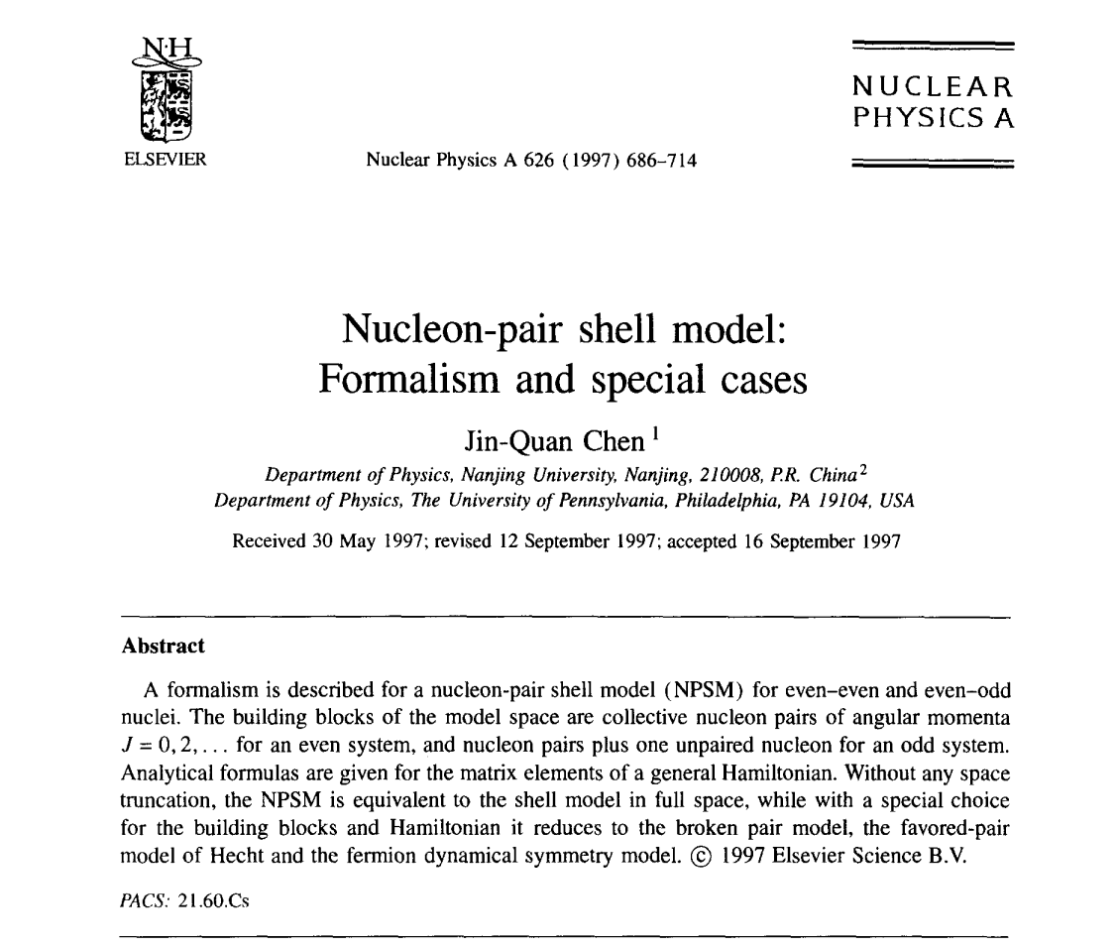

Slide 25
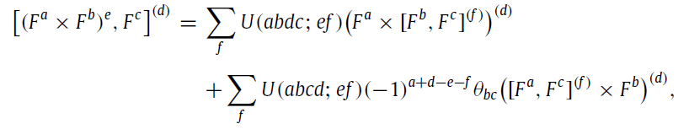
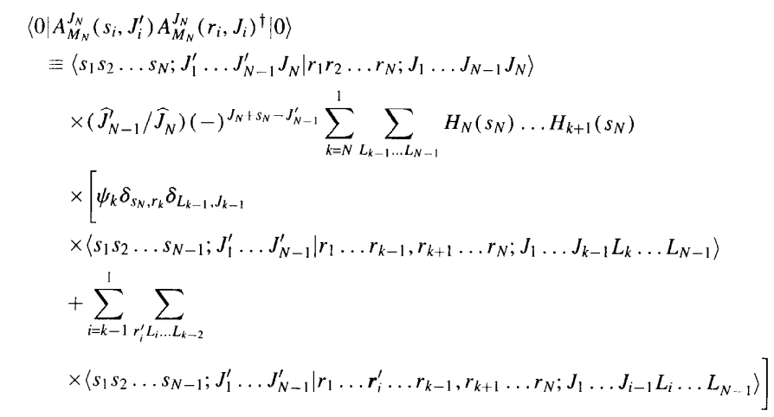
J. Q. Chen, B. Q. Chen, and A. Klein, Nucl. Phys. A 554, 61 (1992);
J. Q. Chen, Nucl. Phys. A 562, 218 (1993); Nucl. Phys. A 626, 686 (1997).
Summarized in our review paper, Y. M. Zhao and A. Arima, Phys. Rep. 545, 1(2014).

Slide 26
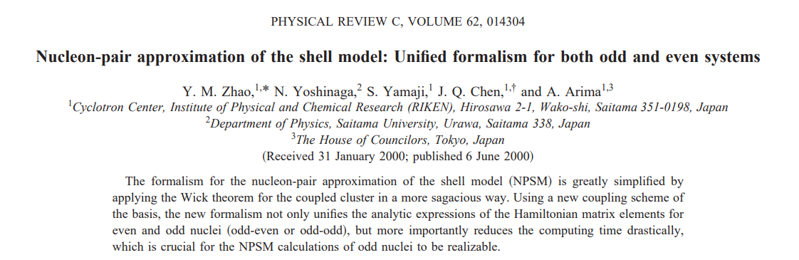
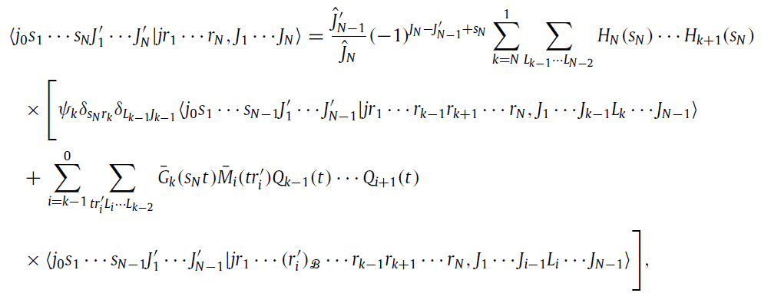

Slide 27
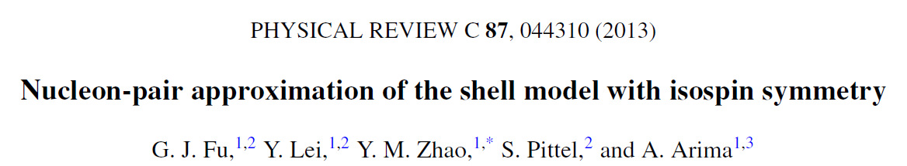
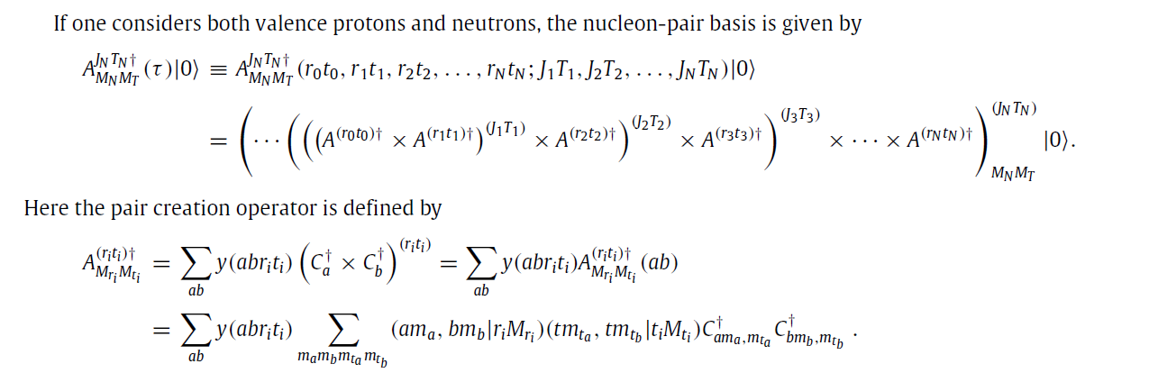
New development – 1, mainly by Guan-Jian Fu

Slide 28
Pair truncation for particle-hole excitations
“Mixed representation”
particle-particle
pair
hole-hole
pair
particle-hole
pair
not change
ph conjugate trans.
Two types of excitations across closed shell
can be flexibly included.
Y.Y.Cheng, Y.M.Zhao, A.Arima, PRC97, 024303(2018)

Slide 29
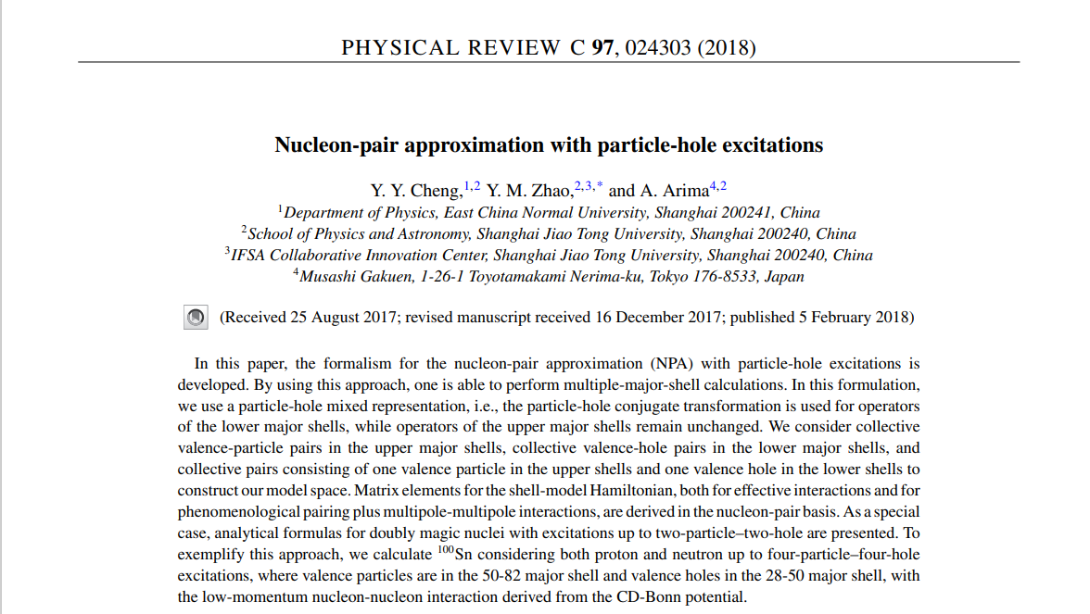

Slide 30
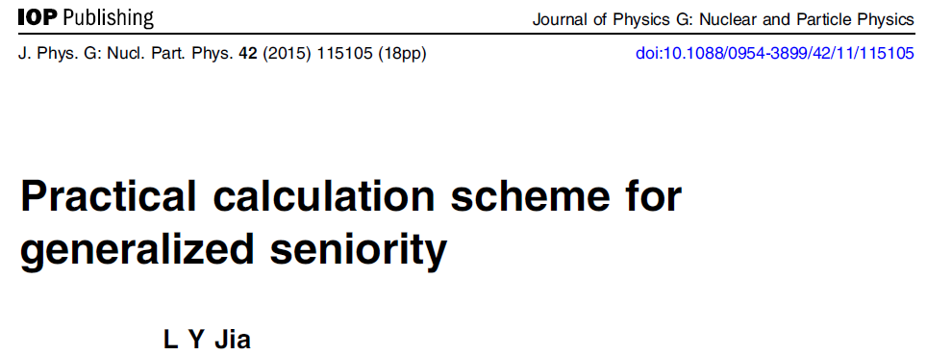
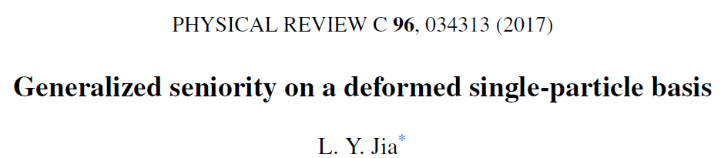
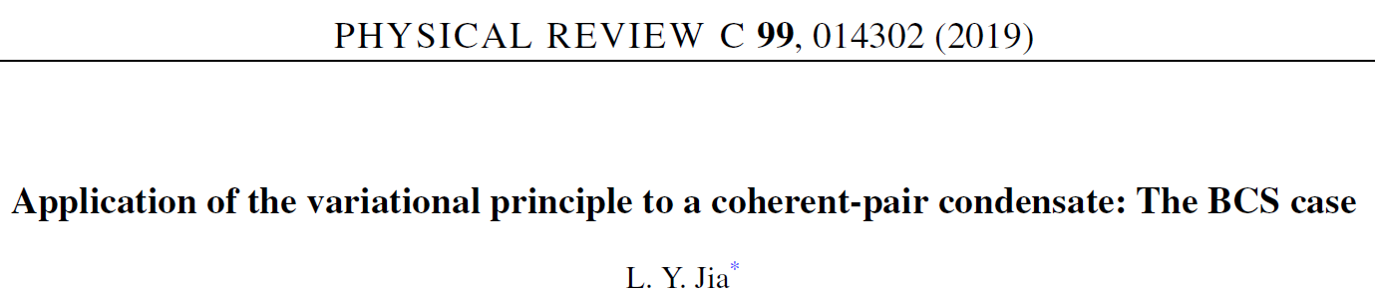
New development – 3, by Li-Yuan Jia : Generalized [Generalized Seniority approach]

Slide 32
Key Formula
Computer time cost depends on S (generalized seniority), independent of N (total number of valence nucleons).

Slide 33
M-scheme 配对理论
壳模型早期人们也主要发展了J-scheme。
配对理论是壳模型框架，各种原因或习惯人们倾向于J-scheme.

Slide 34
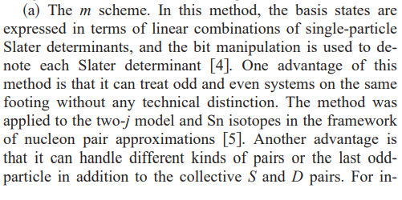
Pipenbring & Protasov, 九十年代；
Yoshinaga, Otsuka; 九十年代
Yoshinaga, Higashiyama: 2001至今
例如 Yoshinaga et al. : [taken from Zhao et al., PRC62, 014304 (2000)]

Slide 35
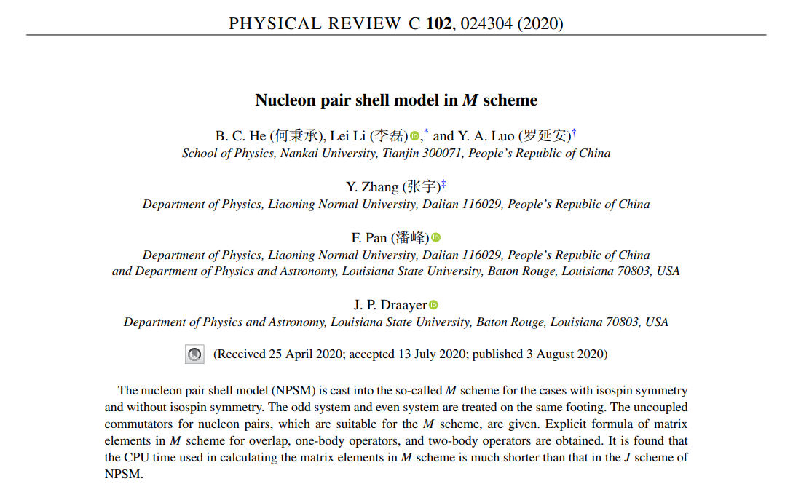

Slide 36
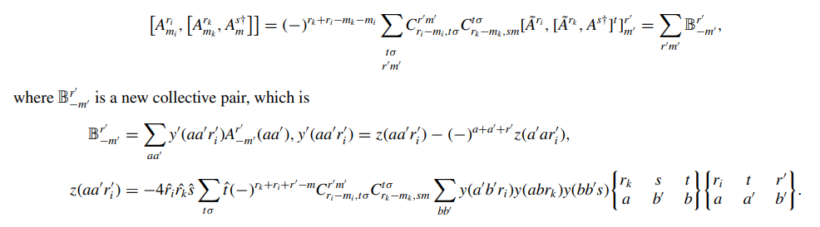
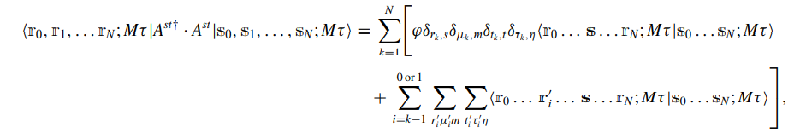
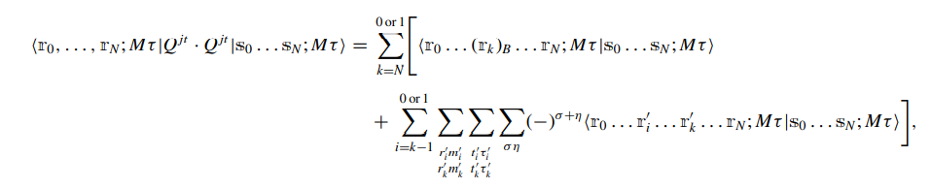

Slide 37
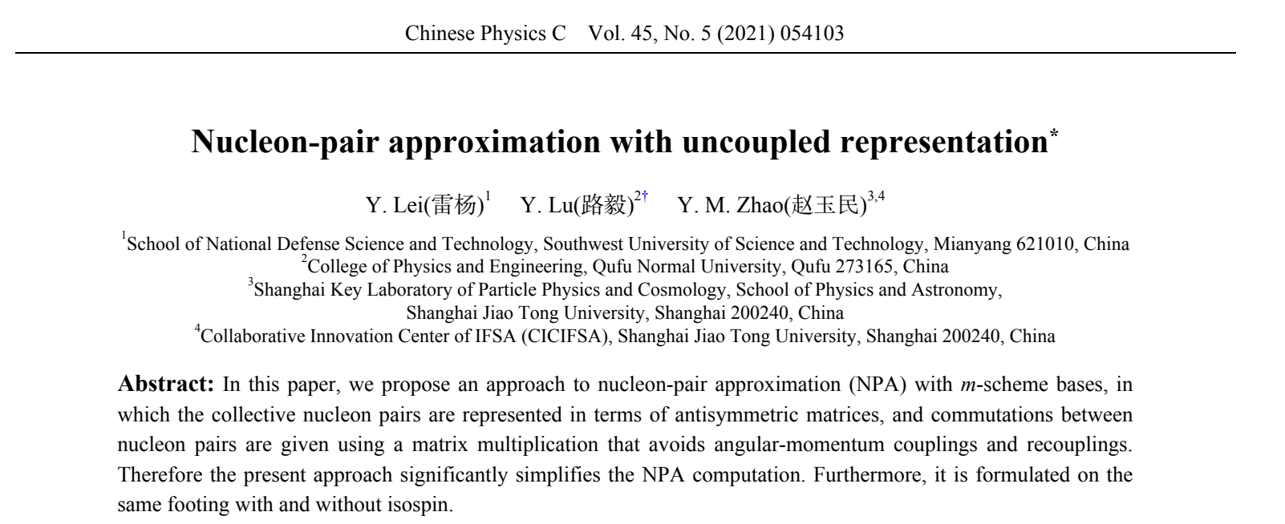

Slide 38
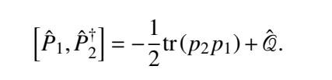
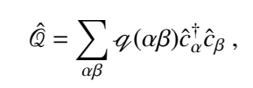

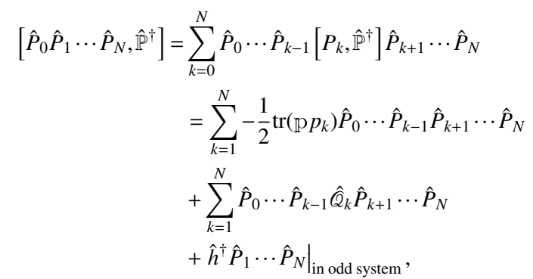

Slide 39
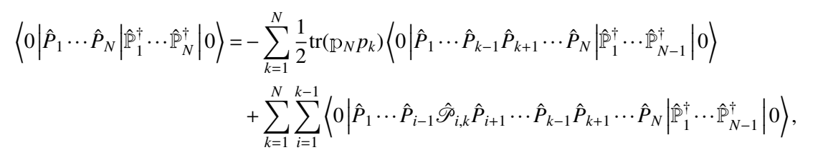
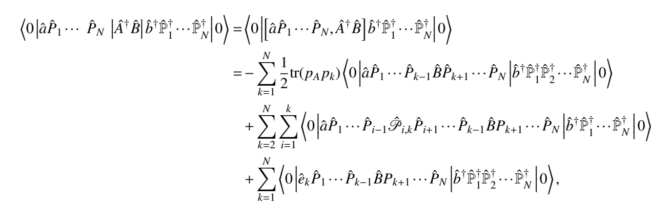

Slide 40
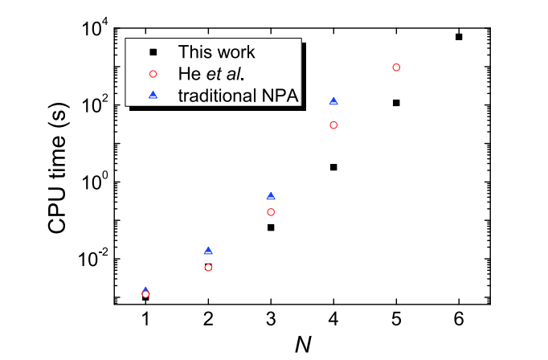

Slide 41
在壳模型中人们已经有过经验，M-scheme 比J-scheme 具有很大的计算优势。M-scheme 的劣势是维数比J-scheme大1-2个数量级，更容易丧失物理图像； 在配对理论中也是如此。这似乎一切很正常。
配对理论到此为止了吧！

Slide 42
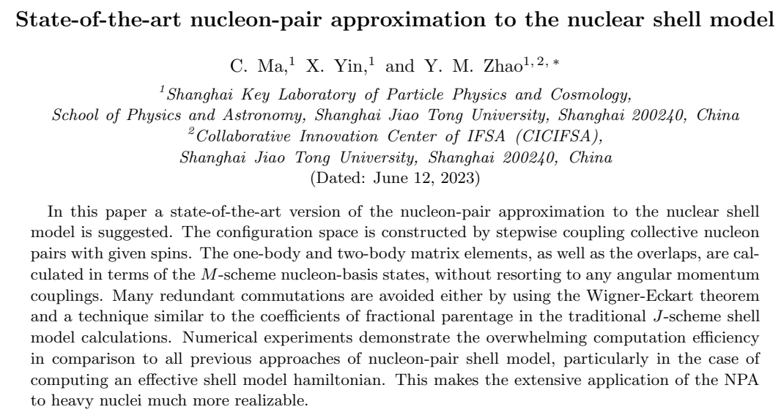

Slide 43
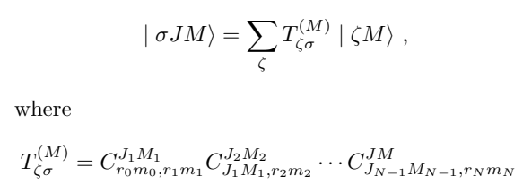
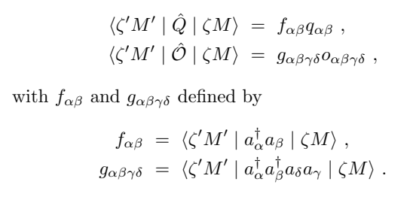

Slide 44
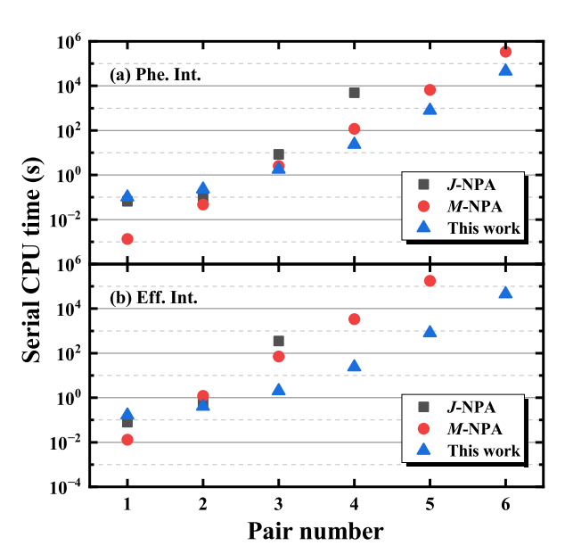

Slide 45
保留了J-scheme 基矢、M-scheme 算法的各自优点。
同时利用了计算机算法上的某些优势 (只需要计算一个M), 类似于母分系数的矩阵元分类，这种做法计算有效相互作用型的壳模型哈密顿量优势尤其明显。
我们对于M-scheme 与 J-scheme 的理解是否真的到位了？！有没有继续改进的空间？

Slide 46
配对理论的下一个困难，居然也变成了对角化！
(配对理论原来的“唯一”困难是矩阵元的计算)
现有实例的维数比壳模型降低7-9个数量级，
未来的实例能否降低10个数量级以上？
如果验算可靠性？！

Slide 47
Applications

Slide 48
特殊的配对近似
Seniority (辛弱数) 理论、(推广的)多轨道辛弱数、破对近似、
费米子动力学对称模型(FDSM)、玻色子模型微观基础。
普遍性的配对近似（迄今为止的结果）
J-scheme 配对理论对于实际原子核结构的数值计算、
集体性的演化、随机相互作用

Slide 49

S.W.Xu: 兰州近物所徐树威教授等根
据他们的实验结果提出有些过渡区核
的低状态“应该”是多重态
计算结果支持实验组关于多重态的指认

Slide 50
Results mainly by Hui Jiang
NPA-1: Effective charge
1.28e for A<116
-0.95e for A≥116
NPA-2: e for A<116
-e for A≥116
不同的壳芯极化与N=64子壳效应共同导致了偶偶Sn 同位素A=116附近的低点
H. Jiang, et al., Phys. Rev. C 86, 054304 (2012)

Slide 51
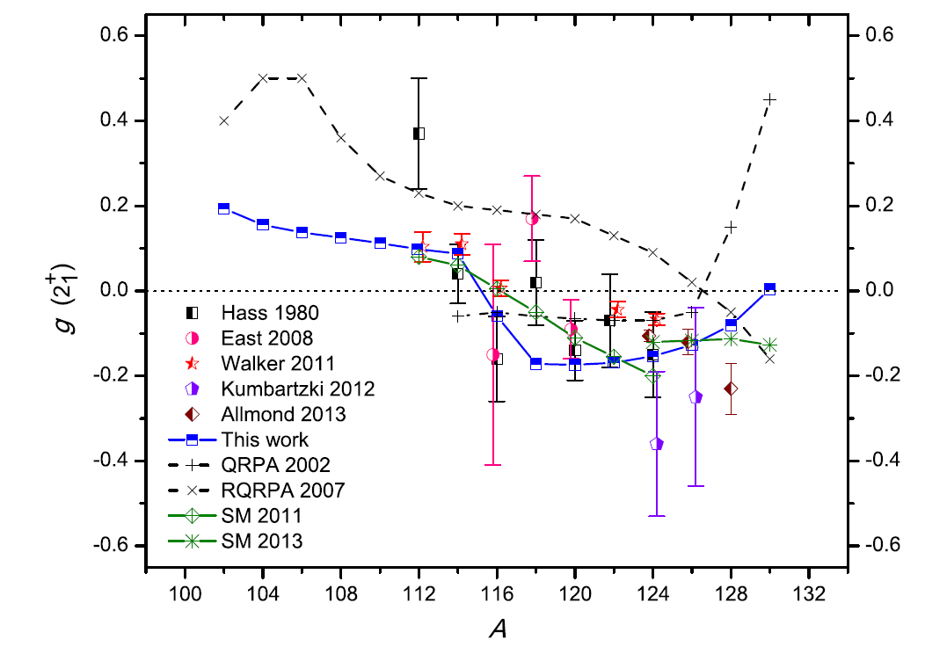
原子核低激发结构演变
Published in Phys. Rev. C 89, 014320 (2014)
轻重质量区域不对称分布
The effective orbital gyromagnetic ratio spin
0.09µ_{N} for A<116 0.015µ_{N} for A≥116 -3.826*0.7µ_{N}
H. Jiang, et al., Phys. Rev. C 89, 014320 (2014)
Notes:
我们在2014年的文章中运用壳模型配对近似方法在SD价核子配对空间下研究了偶偶核102Sn～130Sn以及奇A核101Sn～109Sn、123Sn～131Sn的低激发磁偶极矩μ（或g因子）。
Sn同位素链的21+态g因子的测量结果同样显示了轻重质量区域不对称分布的特征。
112-124Sn的g（21+）值自1980年就有测量结果，
当中子数趋近N=50和82的Sn100和Sn132双幻核时，原子核将具有放射性，其相应的实验测量值缺乏，而 126、128Sn的测量值也是近两年2012-2013才有。
从这张图可以看出，Sn112-128，其g因子数值的总体趋势是随着中子数的增加从正值变化到负值。112-114是正值，自116Sn开始，数值变为负值。
现有的理论模型，如黑实线是RQRPA（相对准粒子随机相近似），黑虚线是QRPA（准粒子随机相近似），其他Brown, Jia的壳模型计算。
我们的工作是用配对壳模型对Sn同位素链的低激发结构进行研究。

Slide 52
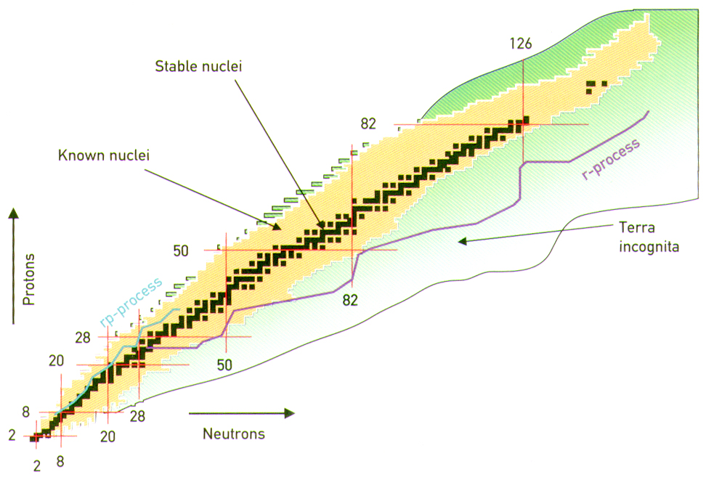

²⁰⁸Pb区域内价空穴型原子核的系统计算
壳模型配对近似方法能够很好地描述这些过渡区原子核的低激发性质，特别可以在集体对基矢下给出简单而物理的低激发主导组态。
Neutron number 120～125
Proton number 77～81
Ir, Pt,Au, Hg and Tl isotopes
H. Jiang, et al., JPG 38, 045103 (2011)

Slide 53
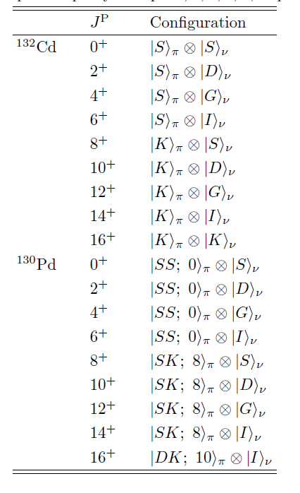
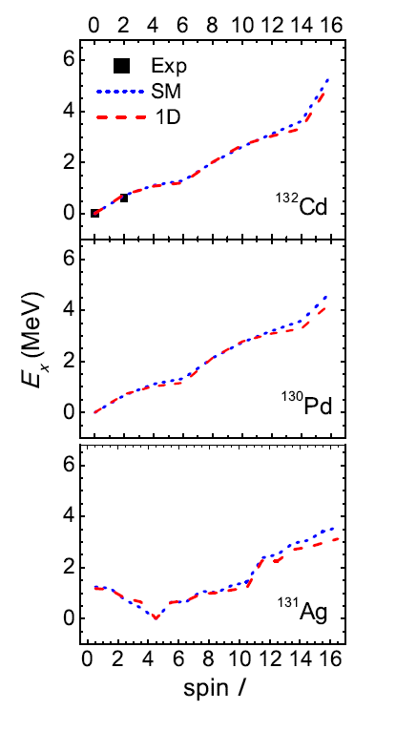
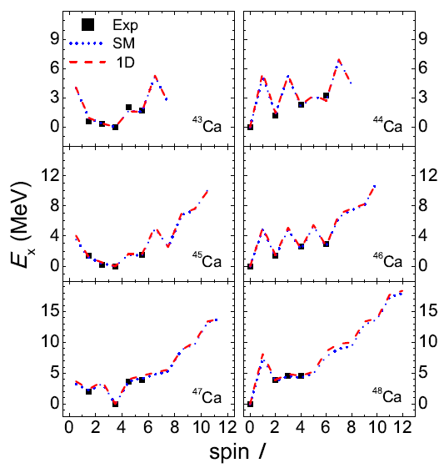
Y. Y. Cheng, Phys. Rev. C100 (2019), in press

Slide 54
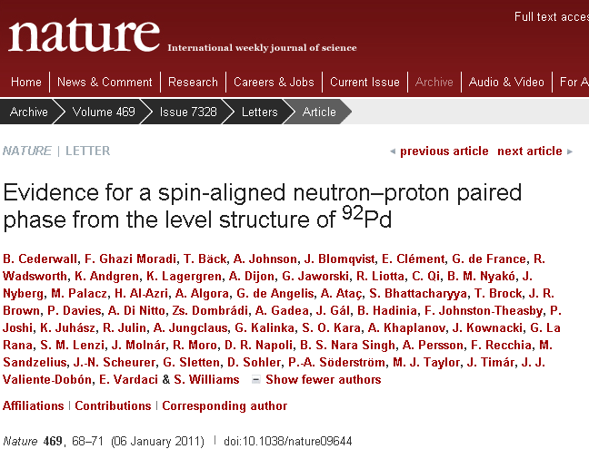
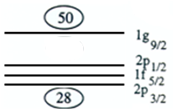
Isoscalar spin-aligned p-n pair
当价质子和价中子处于同一个壳层时，尤其在 N = Z 原子核中，质子-中子配对关联可能 非常重要（i.e., J = J_{max}）

Slide 55
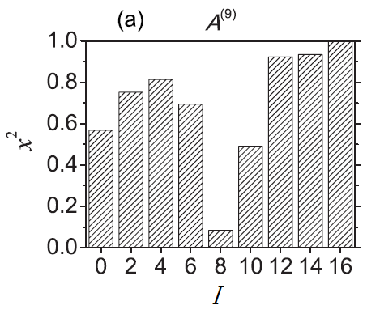

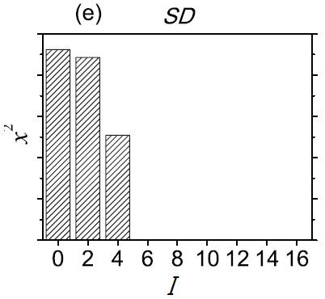
⁹⁶Cd: dual description
Results by Guan-Jian Fu, PRC (2013)
S pair: J=0,T=1
D pair : J=2,T=1
A⁽⁹⁾ pair : J=9,T=0
+ JUN45
Dual description:
Non-orthogonality feature of nucleon-pair basis!
Seniority two state
G. J. Fu, J. J. Shen, Y. M. Zhao, and A. Arima, Phys. Rev. C 87, 044312 (2013).

Slide 56
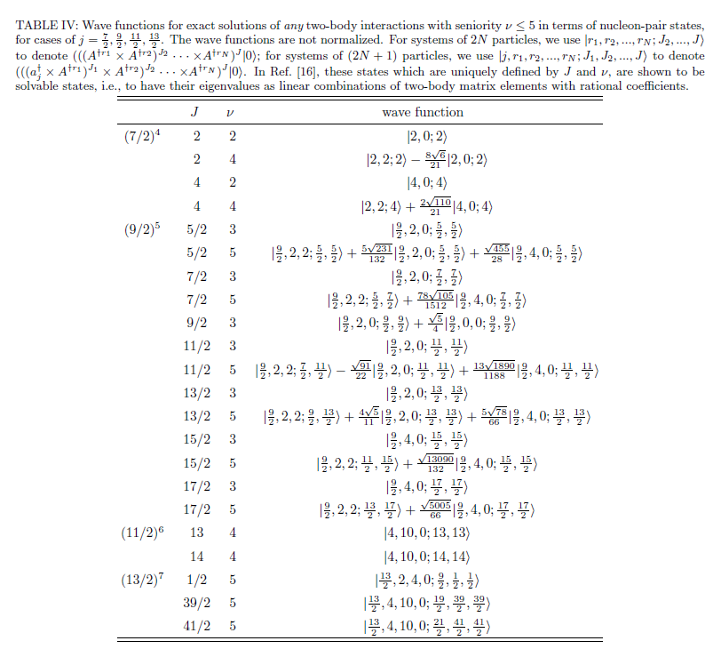
Nucleon-pair wave functions: simple and exact solutions
Results mainly by Y. Y. Cheng, PRC 100, 014314 (2019)

Slide 57
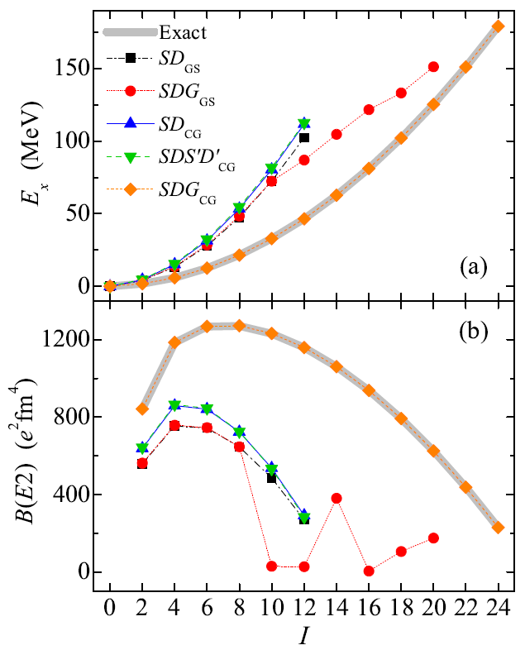
Results by Guan-Jian Fu
Elliott’s model in the pf shell
GS: pair-structure coefficients obtained in the generalized seniority scheme
(proton-neutron correlation is missing!)
CG: pair-structure coefficients optimized by iterative NPA calculations to minimize the ground-state energy
(numerically optimal solution for coefficients)

Slide 58
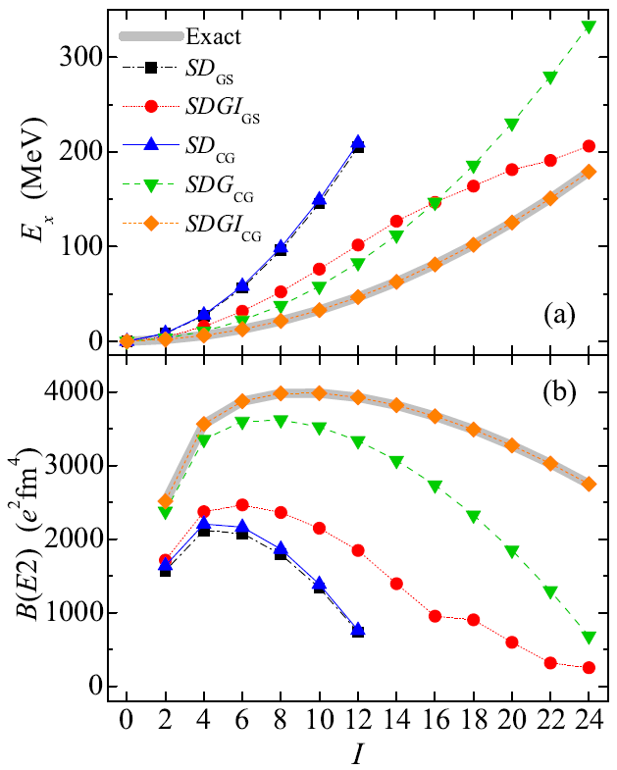
Results by Guan-Jian Fu
Elliott’s model in the sdg shell
GS: pair-structure coefficients obtained in the generalized seniority scheme
(proton-neutron correlation is missing!)
CG: pair-structure coefficients optimized by iterative NPA calculations to minimize the ground-state energy
(numerically optimal solution for coefficients)

Slide 59


Nucleon-pair structure coefficients
By conjugate-gradient method, optimize
and get the ``best” structure coefficients of collective pairs in $|\left.NPA\right\rangle$。It’s in principle a variational method.
Conjugate-gradient method guarantees that one gets a local minimum with very limited steps of iterations. It’s an effective algorithm based on linear algebra theory.
Detailed derivations will be presented in a lecture later. Dr. Guanjian Fu also implemented this.
Yi Lu, Yang Lei, Guan-Jian Fu, and Yi-Yuan Cheng worked on this by using different approaches. They claimed that we should be able to optimize our pair structure coefficients, namely, y(abr) in previous slides. This was in fact one of main difficulties we faced for a long time.

Slide 60
Part 4: 配对理论的未来
“全空间”壳模型计算方法中的M-scheme 和 J-scheme 是分开的，二者基本上各走各的路。在配对理论中我们把二种途径结合起来构造空间、计算矩阵元，取得很好的效果。
现在是否到了最佳？取决于我们对这两种途径的深入理解，或许现在依然还存在很多余地；我们做这个最新方法不到1年时间，是突然想到并实现的。

Slide 62
Part 4: 配对理论的未来
重质量区域
1、更高效的壳模型配对算法、可靠性验证等模型问题
2、重质量区的有效相互作用、配对空间、配对结构
3、重质量区球形基大变形原子核的低激发态结构
4、重质量区从辛弱数、振动、过渡区到大变形(真实原子核)
5、重质量区其他 (八极形变、形状共存、形状相变、壳演化)

Slide 63

相互作用是V-low-k, by Tom Kuo; SDGI 配对(GI 有限制)

Slide 64
我们不要妄想一口气发展一个理论方法，一劳永逸地完美地解决核多体问题。我们只能在不断地失望中发现希望、一步一步地深入、越来越深入具体。现在的配对理论比十年前先进太多太多，我期望以后会越来越容易、越来越普适、并且越来越接近实际情况。

Slide 65
Short summary
Short introduction to the Nucleon-pair approximation of the shell model
New developments (近十年):
Guan-Jian Fu (Tongji University)
Li-Yuan Jia (University of Shanghai for Science and Technology)
Yi-Yuan Cheng (Eastern China Normal University)
Bing Cheng He and Yan An Luo (Nankai University)
Yi Lu (Qufu Normal University) and Yang Lei (Mianyang)
Chang Ma and Xin Yin (SJTU)
More and more reliable physics, faster and faster CPU: dreams are becoming true
Applications: Yang Lei, Yi Lu, Hui Jiang, Guan-Jian Fu, Yi-Yuan Cheng,
Man Bao, Chang Ma, Xin Yin, Yu-Min Zhao; Bing-Cheng He and Yan-An Luo.
未来: 重质量区核结构，目前比较振奋。

Slide 66
谢谢大家！
再次感谢会议组织者！顺祝各位新老朋友健康平安！

